Slide 1

COMITÉ DE HISTORIAS CLÍNICAS 5 - 2025

Slide 2

ORDEN DEL DÍA
Verificación de quorum
Aprobación orden del día
Indicadores Resolución 408 del 2018
Revisión de solicitudes inclusión de historia clínica: Gineco, urgencias, psicología, anestesia, odontología
Revisión de compromisos adquiridos
Proposiciones y varios.

Slide 3
1. VERIFICACIÓN DE QUORUM

Slide 4
2. APROBACIÓN ORDEN DEL DÍA

Slide 5
3. INDICADORES RESOLUCIÓN 408 DE 2018

Slide 6
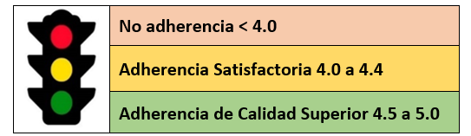
Criterios de adherencia ESTRICTA a GPC
La institución establece que, para determinar los criterios de calidad superior en la adherencia a las GPC y protocolos clínicos en el proceso de acreditación, se considerará una adherencia estricta con un puntaje promedio igual o superior a 4.5.
La clasificación de cumplimiento se define de la siguiente manera:

Slide 7
Oportunidad en la realización de apendicectomía
Numerador: Número de pacientes con diagnóstico de apendicitis al egreso a quienes se les realizó la apendicectomía dentro de las 6 horas desde la confirmación del diagnóstico, durante el periodo de reporte.
Denominador: Total de pacientes con diagnóstico de apendicitis al egreso durante el mismo periodo.
Estándar / meta según la norma: ≥ 0,90
Denominador: todas los egresos en el periodo 1 de enero 2025 a 31 de octubre del 2025 con diagnóstico de apendicitis al egreso.
Por cada historia se extrae:
  Fecha y hora de confirmación del diagnóstico
  - Registro por cirugía general CIE-10 – Que es el mismo momento en que solicita la cx al confirmar el dx
  - También entre la solicitud de IC por medicina general
  Fecha y hora de de cirugía (hora en informe quirúrgico de inicio de cirugía)
Se calcula el tiempo transcurrido: tiempo horas = (fecha/hora intervención – fecha/hora confirmación) en horas.

Slide 8
Denominador: 160 egresos con dx de apendicectomía del 01/01/25 a 31/10/25
 | Médico general | Médico especialista
Casos < 6 horas entre dx hasta cx | 70 | 148
Casos > 6 horas entre dx hasta cx | 90 | 12
Total egresos con dx apendicectomía | 160 | 160
Indicador=0.4375= 43,75%
Indicador=0.925=92.5%
De los 160 casos, a 67 se les solicitó imagenología tipo Tomografía de Abdomen con contraste. El 41,8 %
Entre los 67 casos que se les solicitó imagenología:
- Tiempo mínimo entre solicitud e inicio de cx: 3:08 horas
- Tiempo máximo entre solicitud e inicio de cx: 23 horas

Slide 9
Denominador: 160 egresos con apendicectomía del 01/01/25 a 31/10/25
Denominador: 160 casos con diagnóstico de apendicitis al egreso.
Numerador: 148 casos intervenidos dentro de las ≤ 6 horas entre la confirmación del diagnóstico por cirugía general y el inicio de la cirugía.
Indicador=0.925=92.5%
Denominador: 160 casos con diagnóstico de apendicitis al egreso.
Numerador: 70 casos intervenidos dentro de las ≤ 6 horas entre la confirmación del diagnóstico por medicina general y el inicio de la cirugía
Indicador=0.4375= 43,75%
De los 160 casos, a 67 se les solicitó imagenología tipo Tomografía de Abdomen con contraste. El 41,8 %
Entre los 67 casos que se les solicitó imagenología:
- Tiempo promedio entre solicitud de imagenología y realización de cx: 8,6 horas

Slide 10
“Oportunidad en la atención específica de pacientes con diagnóstico al egreso de Infarto Agudo de Miocardio (IAM)”
Numerador: número de pacientes con diagnóstico de egreso de IAM a quienes se inició la terapia específica (según la guía de manejo) dentro de la primera hora posterior al diagnóstico.
Denominador: total de pacientes con diagnóstico de egreso de IAM en la vigencia objeto de evaluación.
Estándar / meta según la norma: ≥ 0,90
Denominador: todas los egresos en el periodo 1 de enero 2025 a 30 de septiembre del 2025 con diagnóstico de IAM al egreso.
Para cada historia se extrae:
  Fecha y hora de código CIE -10 de IAM realizado por médico primer respondiente
  Fecha y hora de ingreso en el que el jefe de enfermería coloca la nota de administración de tratamiento
      STEMI
      ✔️ Angioplastia primaria iniciada (proceso activado y paciente trasladado a hemodinamia)
      ✔️ Fibrinolítico administrado
      NSTEMI
      ✔️ Antiagregación dual + anticoagulación + manejo anti isquémico temprano
Se calcula el tiempo transcurrido: tiempo mins= (fecha/hora tto – fecha/hora de ingreso) en mins.

Slide 11
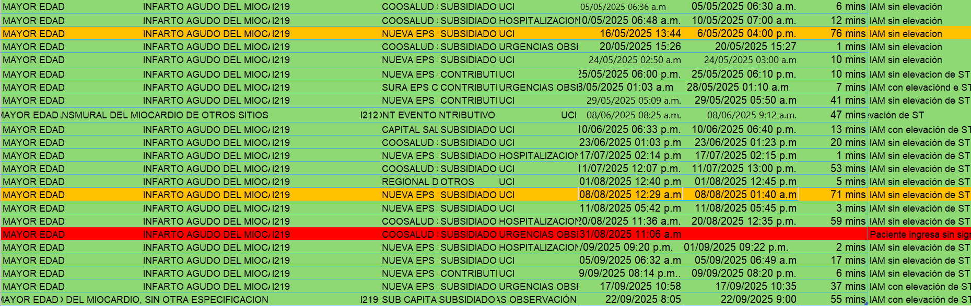
Denominador: 52 egresos con IAM del 01/01/25 a 30/09/25
49 (que cumplen el criterio)/52= 0,94=94%

Slide 12

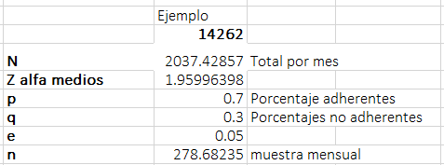
Evaluación de aplicación de Guía de manejo específica: HTA
Numerador=Número de historias clínicas auditadas con aplicación estricta de la guía Denominador=Total de historias clínicas auditadas de pacientes hipertensos de la muestra
Estándar/meta: ≥ 0,80
Para el cálculo de la muestra se tomó como base la cantidad de atenciones por diagnóstico de hipertensión arterial registradas el mes anterior. A partir de este dato, se aplicó la fórmula estadística de estimación de proporciones con un nivel de confianza del 95%, donde:
Z (alfa medios) corresponde al valor estadístico que garantiza el nivel de confianza; para 95% equivale a 1.96.
p representa la proporción de adherencia
q es el complemento de p (1–p), es decir, el porcentaje de no adherencia
e corresponde al margen de error aceptado para el cálculo (usado 5%).
Con estos parámetros se estimó el tamaño de muestra requerido para la auditoría, garantizando que el resultado fuera representativo y estadísticamente válido para evaluar la adherencia del programa de hipertensión arterial.

Slide 13

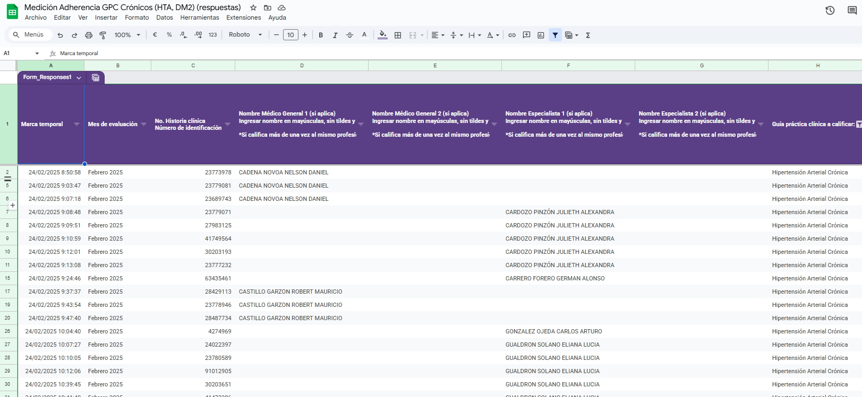
Desde software: 01/07/2025- 31/10/25
Total de evaluaciones: 689
Evaluaciones que cumplen el criterio (>4.5): 264
Indicador adherencia estricta: 0,383=38,3%
Antes software: 01/01/2025- 30/06/25
Total de evaluaciones: 342
Evaluaciones que cumplen el criterio (>4.5): 115
Indicador adherencia estricta: 0,336=33,6%
Evaluaciones con (>4.0): 216- 63,15%
Adherencia total: 379/1031: 0,36

Slide 14
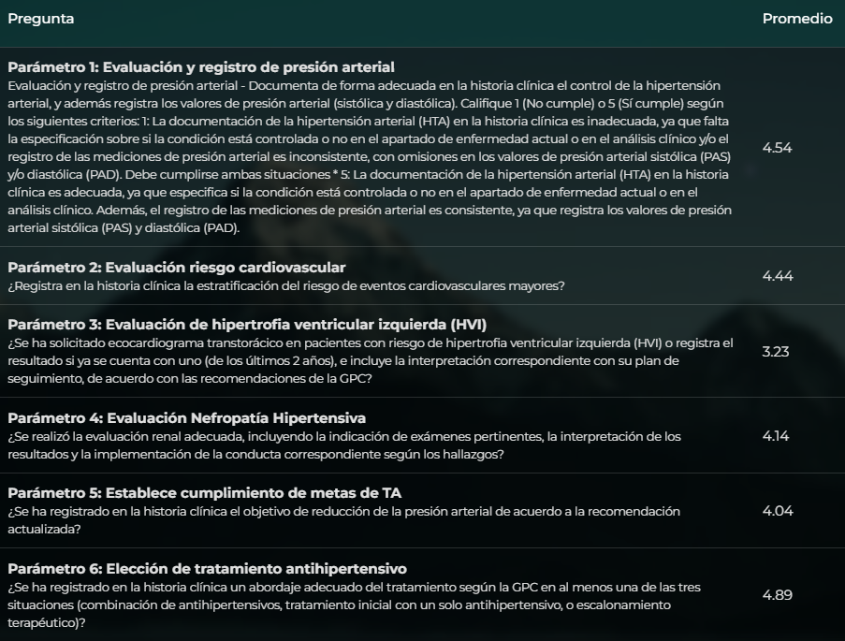

Slide 15
Evaluación de aplicación de guía de manejo de la primera causa de egreso hospitalario o de morbilidad atendida: Dolor abdominal (urgencias)
Numerador=Número de historias clínicas auditadas (muestra) con aplicación estricta de la guía de manejo para la primera causa de egreso u morbilidad
Denominador=Total de historias clínicas auditadas (muestra) con diagnóstico de la primera causa de egreso u morbilidad en esa vigencia
Estándar/meta: ≥ 0,80
Para el cálculo de la muestra se tomó como base la cantidad de atenciones por diagnóstico de dolor abdominal registradas el mes anterior. A partir de este dato, se aplicó la fórmula estadística de estimación de proporciones con un nivel de confianza del 95%, donde:
Z (alfa medios) corresponde al valor estadístico que garantiza el nivel de confianza; para 95% equivale a 1.96.
p representa la proporción de adherencia
q es el complemento de p (1–p), es decir, el porcentaje de no adherencia
e corresponde al margen de error aceptado para el cálculo (usado 5%).
Con estos parámetros se estimó el tamaño de muestra requerido para la auditoría, garantizando que el resultado fuera representativo y estadísticamente válido para evaluar la adherencia del programa de hipertensión arterial.

Slide 16
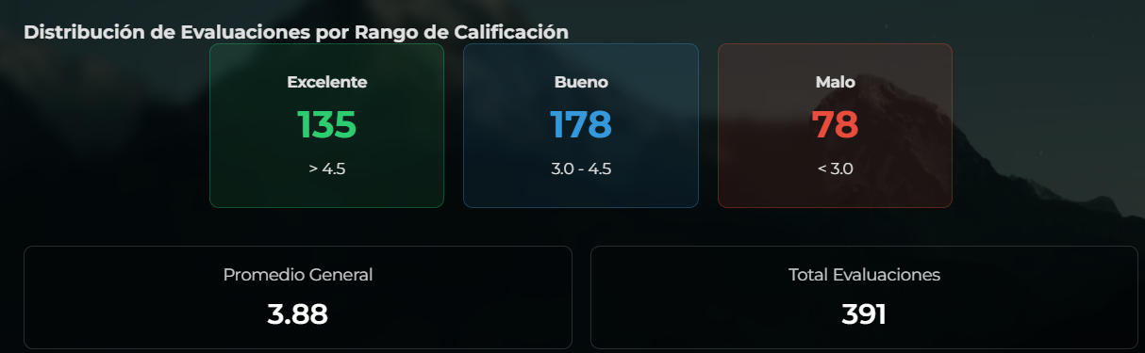
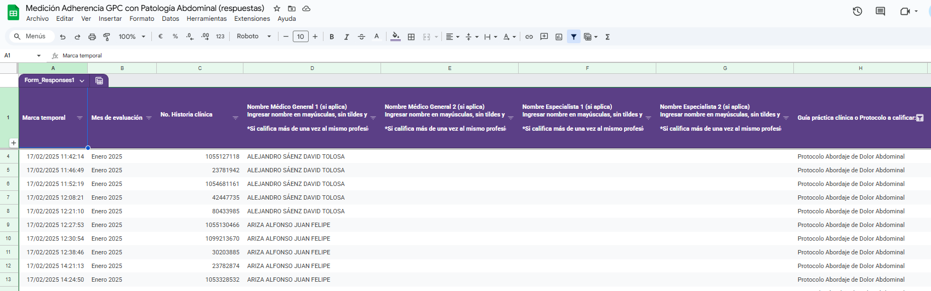
Desde software: 01/07/2025- 31/10/25
Total de evaluaciones: 391
Evaluaciones que cumplen el criterio (>4.5): 135
Indicador adherencia estricta: 0,34=34,52%
Antes software: 01/01/2025- 30/06/25
Total de evaluaciones: 223
Evaluaciones que cumplen el criterio (>4.5): 94
Indicador adherencia estricta: 0,421= 42,1 %
Evaluaciones con >4.0: 139: 62,3%
Adherencia total: 229/614: 0,37

Slide 17
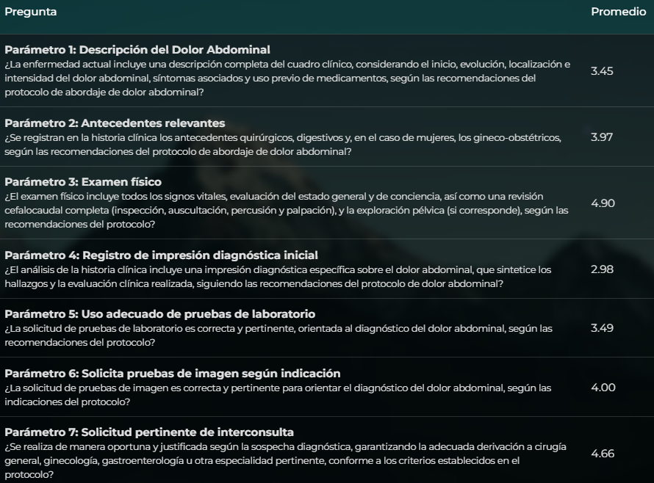

Slide 18
Evaluación de aplicación de guía de manejo de la primera causa de egreso hospitalario o de morbilidad atendida: IVU (hospitalización)
Numerador=Número de historias clínicas auditadas (muestra) con aplicación estricta de la guía de manejo para la primera causa de egreso u morbilidad
Denominador=Total de historias clínicas auditadas (muestra) con diagnóstico de la primera causa de egreso u morbilidad en esa vigencia
Estándar/meta: ≥ 0,80
Para el cálculo de la muestra se tomó como base la cantidad de atenciones por diagnóstico de IVU registradas el mes anterior. A partir de este dato, se aplicó la fórmula estadística de estimación de proporciones con un nivel de confianza del 95%, donde:
Z (alfa medios) corresponde al valor estadístico que garantiza el nivel de confianza; para 95% equivale a 1.96.
p representa la proporción de adherencia
q es el complemento de p (1–p), es decir, el porcentaje de no adherencia
e corresponde al margen de error aceptado para el cálculo (usado 5%).
Con estos parámetros se estimó el tamaño de muestra requerido para la auditoría, garantizando que el resultado fuera representativo y estadísticamente válido para evaluar la adherencia del programa de hipertensión arterial.

Slide 19
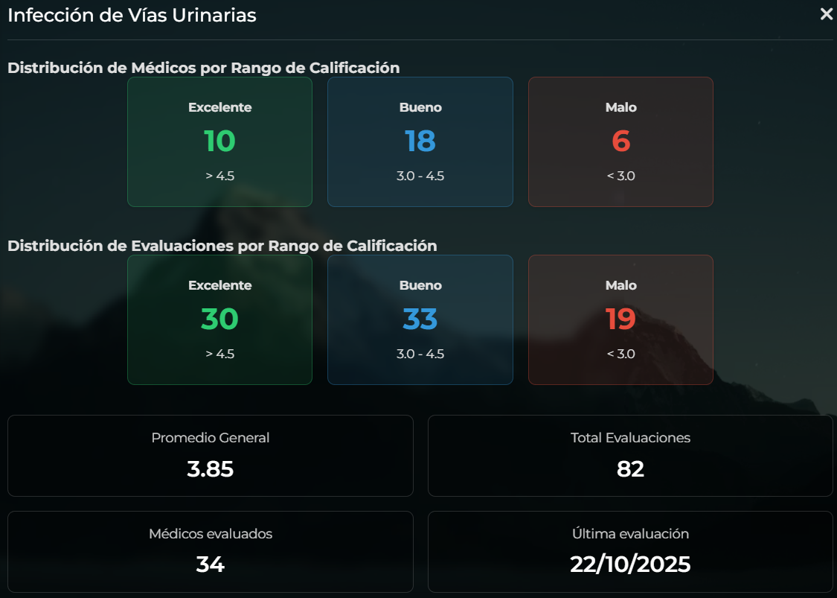
Total de evaluaciones: 82
Evaluaciones que cumplen el criterio (>4.5): 10
Indicador adherencia estricta: 0,12=12,19%

Slide 20
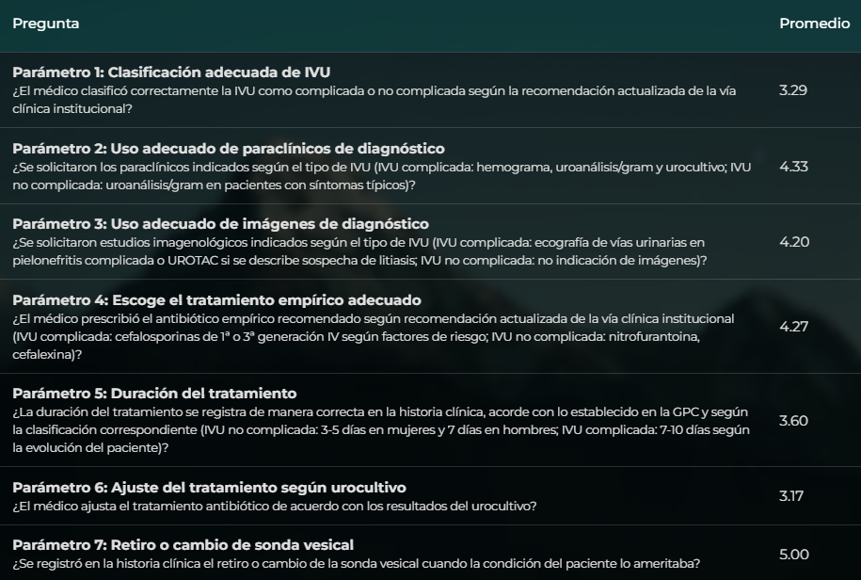

Slide 21


Evaluación de Aplicación de guía de manejo específica: hemorragias del III trimestre y trastornos hipertensivos en la gestación
Estándar/meta: ≥ 0,80 (80 %)
Numerador: Número de historias clínicas auditadas (muestra) con aplicación estricta de la guía de manejo para esas complicaciones (hemorragia del III trimestre y los trastornos hipertensivos).
Denominador: Total de historias clínicas auditadas (muestra) de pacientes gestantes que tuvieron diagnóstico de hemorragia del III trimestre o trastorno hipertensivo en la gestación.
Hemorragia del III trimestre: 0%
THE: 0,55 – 55%

Slide 22
4. Revisión de solicitudes de historia clínica: Gineco, urgencias, psicología, anestesia, odontología

Slide 23
5. REVISIÓN DE COMPROMISOS ADQUIRIDOS

Slide 24
Dra. Acuña, líder de servicio de ginecoobstetricia propone realización de historia clínica de colposcopia, para control prenatal, folio de egreso seguro (estrategia ISABEL) y folio para lactancia materna (esto en consideración de estrategia IAMII)

Slide 25
6. PROPOSICIONES Y VARIOS

Slide 26


